Slide 1
Автоматическая обработка информации
Практическая работа
Информатика и ИКТ, 10 класс
Носачева О.О., МАОУ «СОШ №4, г. Гай, Оренбургская обл.

Slide 2
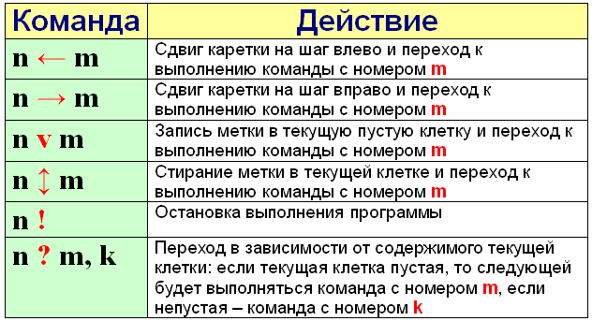
Система команд машины Поста

Slide 3
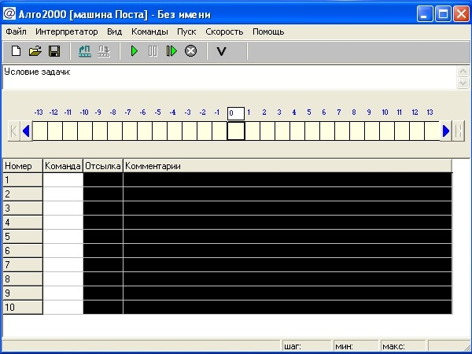
Практическая работа «Автоматическая обработка данных»
Цель работы: знакомство с основами теории алгоритмов на примере решения задач на программное управление алгоритмической машиной Поста.
Работа с имитатором
«Машина Поста»

Slide 4

Работа 2.2.
Автоматическая обработка данных
с. 33-34

Slide 5
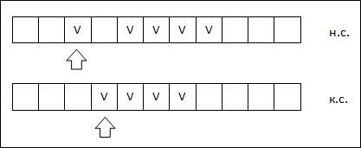
Выполнить задания
Задание 1
Составить программу перевода информационной ленты
из начального состояния в конечное.

Slide 6
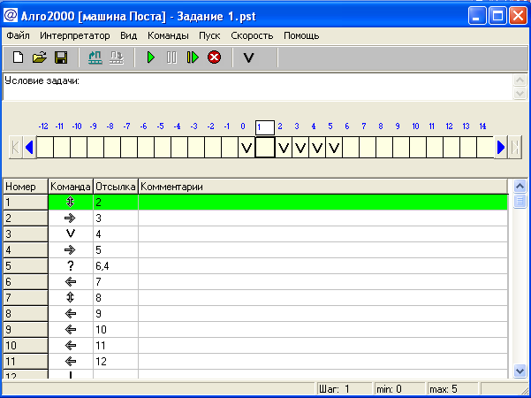
Пример программы к заданию №1

Slide 7


Выполнить задания
Задание 2
1 v 2
2 → 3
3 ? 2,4
4 ← 5
5 v 6
6 !
1. Выполните на машине Поста программу:
2. Какую задачу решает исполнитель по этой программе?
3. Что произойдёт, если начальное состояние информационной ленты будет иметь следующий вид?

Slide 8
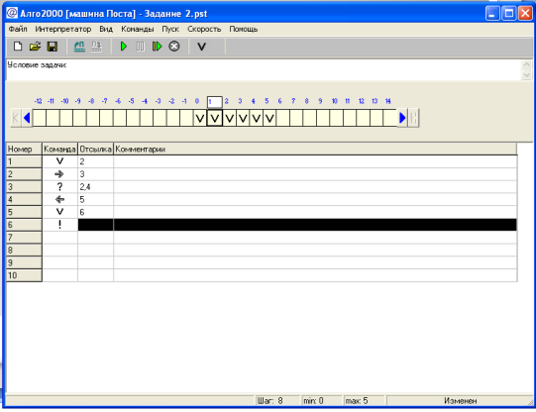
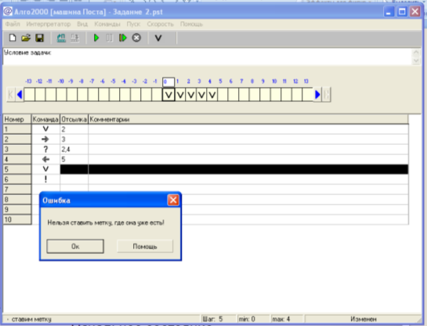
Пример программы к заданию №2

Slide 9
Выполнить задания
Задание 3
Написать для машины Поста программу сложения двух чисел, записанных на ленте и расположенных через одну пустую клетку друг от друга. Начальное положение каретки - под пустой клеткой, отделяющей числа.

Slide 10
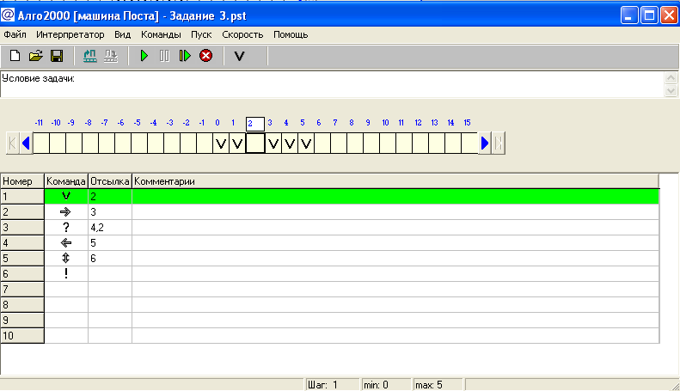
Пример программы к заданию №3

Slide 11

Домашнее задание
§ 10, повторить

Slide 12
Информационные источники
Информатика и ИКТ 10-11 класс, И. Семакин, Е. Хеннер, М.:. БИНОМ. Лаборатория знаний, 2012.- 246 с.
Информатика и ИКТ. Базовый уровень: практикум для 10–11 классов, Семакин И. Г., Хеннер Е. К., Шеина Т. Ю., М.:. БИНОМ. Лаборатория знаний, 2011.- 120 с.
Имитатор Машины Поста ALGO 2000 https://drive.google.com/file/d/0ByUweHkAQuEtVmVGbldTNHJPSkE/view)
http://vio.uchim.info/Vio_105/cd_site/articles/art_2_1.htm

